Slide 1
8.3 뉴럴 스타일 트랜스퍼

Slide 2
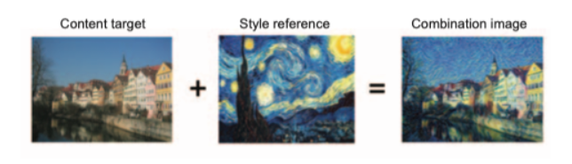
8.3 뉴럴 스타일 트랜스퍼
딥러닝을 사용하여 이미지를 변경하는 또 다른 주요 분야
타깃 이미지의 콘텐츠를 보존하면서 참조 이미지의 스타일을 타깃 이미지에 적용
스타일은 질감, 색깔, 이미지에 있는 다양한 크기의 시각 요소를 의미
콘텐츠는 이미지에 있는 고수준의 대형 구조를 뜻함
스타일 트랜스퍼 구현은 목표를 표현한 손실 함수를 정의하고 이 손실을 최소화
참조 이미지의 스타일을 적용하면서 원본 이미지의 콘텐츠를 보존하는 것
loss=distance(style(reference_image)-style(generated_image))+distance(content(original_image)-content(generated_image))

Slide 3
8.3.1 콘텐츠 손실
네트워크에 있는 하위 층의 활성화는 이미지에 관한 국부적인 정보를 담고 있음
상위 층의 활성화일수록 전역적이고 추상적인 정보를 담고 있음
컨브넷 층의 활성화는 이미지를 다른 크기의 콘텐츠로 분해하는 것
타깃 이미지와 생성된 이미지를 사전 훈련된 컨브넷에 주입하여 상위 층의 활성화를 계산 -> 이 두 값 사이의 L2 노름이 콘텐츠 손실로 사용하기 좋음

Slide 4
8.3.2 스타일 손실
스타일 손실은 컨브넷의 여러 층을 사용 -> 하나의 스타일이 아니라 참조 이미지에서 컨브넷이 추출한 모든 크기의 스타일을 잡아야 함
활성화 출력의 그람행렬을 스타일 손실로 사용
그람 행렬은 층의 특성 맵들의 내적(내적 -> 층의 특성 사이에 있는 상관관계를 표현)
스타일 참조 이미지와 생성된 이미지로 층의 활성화를 계산 -> 스타일 손실은 그 안에 내재된 상관관계를 비슷하게 보존하는 것이 목적

Slide 5
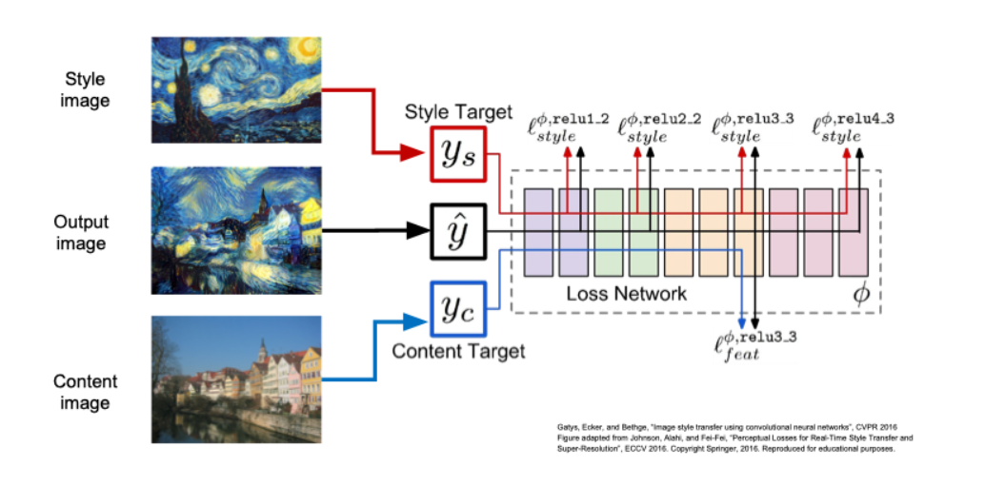
8.3.2 스타일 손실
콘텐츠를 보존하기 위해 타깃 콘텐츠 이미지와 생성된 이미지 사이에서 상위 층의 활성화를 비슷하게 유지
스타일을 보존하기 위해 저수준 층과 고수준 층에서 활성화 안에 상관관계를 비슷하게 유지

Slide 6
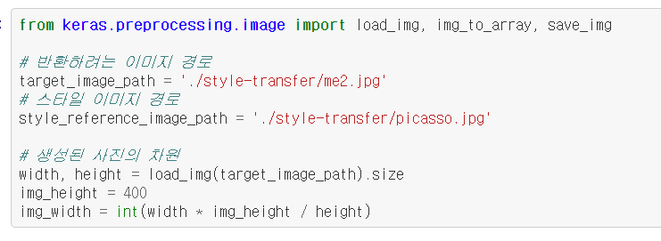
8.3.3 케라스에서 뉴럴 스타일 트랜스퍼 구현하기
스타일 참조 이미지, 타깃 이미지, 생성된 이미지를 위해 VGG19의 활성화를 동시에 계산하는 네트워크를 설정
세 이미지에서 계산한 층 활성화를 사용하여 앞서 설명한 손실 함수를 정의 -> 이 손실을 최소화하여 스타일 트랜스퍼를 구현
손실 함수를 최소화할 경사 하강법 과정을 설정
스타일 참조 이미지와 타깃 이미지의 경로 정의

Slide 7
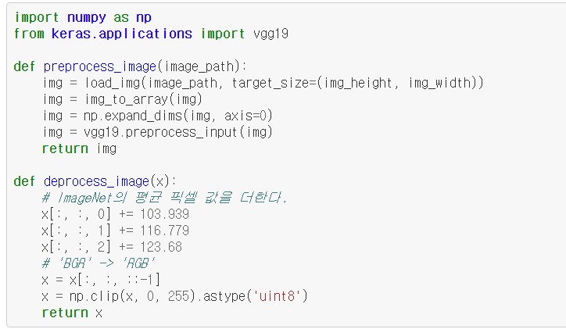
8.3.3 케라스에서 뉴럴 스타일 트랜스퍼 구현하기
이미지의 로드, 전처리, 사후처리를 위한 유틸리티 함수 정의

Slide 8
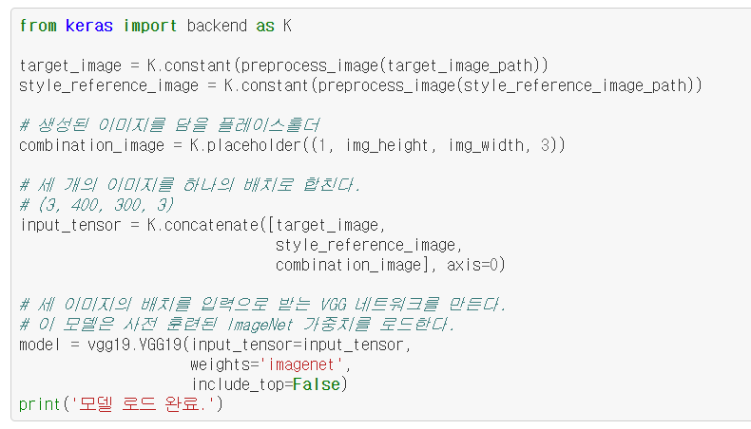
8.3.3 케라스에서 뉴럴 스타일 트랜스퍼 구현하기
사전 훈련된 VGG19 네트워크를 로딩하고 3개 이미지에 적용
스타일 참조 이미지, 타깃 이미지, 생성된 이미지가 담긴 플레이스홀더로 이루어진 배치를 입력으로 받음
스타일 참조 이미지와 타깃 이미지는 이미 준비된 데이터이므로 K.constant를 사용하여 정의
플레이스홀더에 담길 생성된 이미지는 계속 바뀜

Slide 9

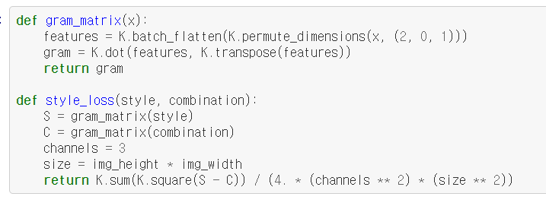
8.3.3 케라스에서 뉴럴 스타일 트랜스퍼 구현하기
콘텐츠 손실
스타일 손실

Slide 10
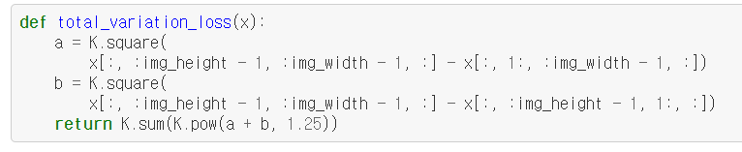
8.3.3 케라스에서 뉴럴 스타일 트랜스퍼 구현하기
총 변위 손실
변위 손실 -> 생성된 이미지의 픽셀을 사용하여 계산
생성된 이미지가 공간적인 연속성을 가지도록 도와줌
픽셀의 격자 무늬가 과도하게 나타나는 것을 막아줌
일종의 규제 항

Slide 11
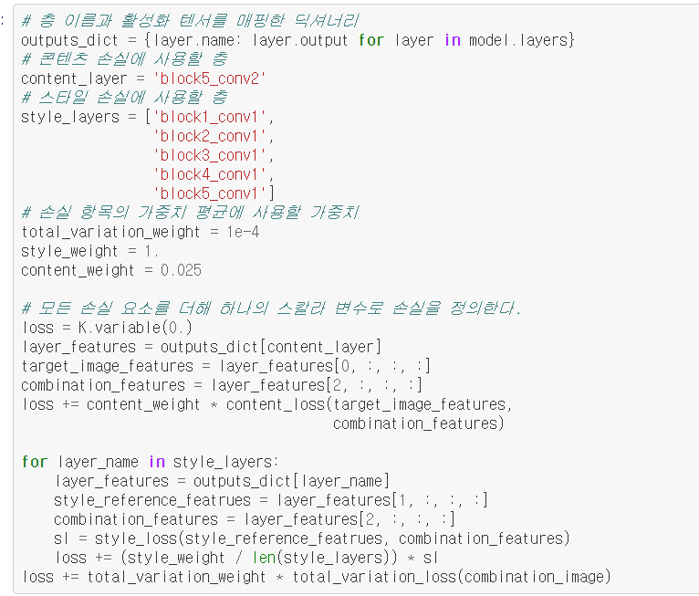
8.3.3 케라스에서 뉴럴 스타일 트랜스퍼 구현하기
최소화할 최종 손실
최소화할 손실 -> 세 손실의 가중치 평균
콘텐츠 손실은 block5_conv2 층 하나만 사용해서 계산
스타일 손실을 계산하기 위해 하위 층과 상위 층에 걸쳐 여러 층 사용
마지막에 총 변위 손실 추가
사용하는 스타일 참조 이미지와 콘텐츠 이미지에 따라 content_weight 계수를 조정하는 것이 좋음

Slide 12
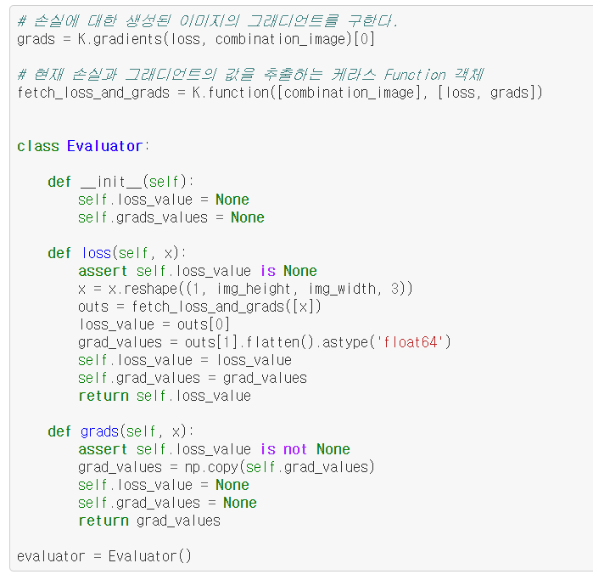
8.3.3 케라스에서 뉴럴 스타일 트랜스퍼 구현하기
경사 하강법 단계 설정
L-BFGS 알고리즘을 사용하여 최적화 수행 -> 손실 함수 값과 그래디언트 값을 별개의 함수로 전달 -> 3D 임지 배열이 아니라 1차원 벡터만 처리 가능
손실과 그래디언트 값을 동시에 계산하는 Evaluator란 이름의 파이썬 클래스를 만듦 -> 처음 호출할 때 손실 값을 반환하면서 다음 호출을 위해 그래디언트를 캐싱

Slide 13
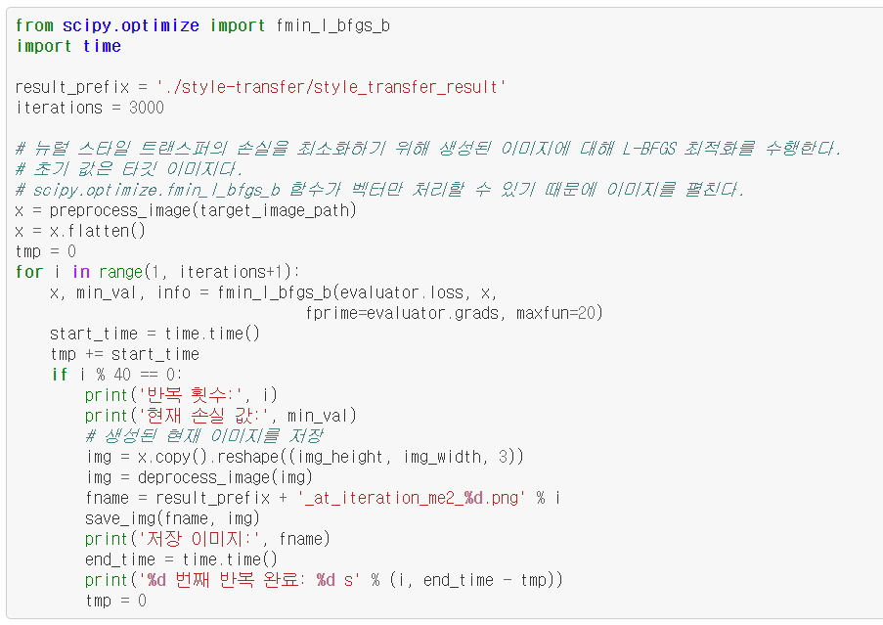
8.3.3 케라스에서 뉴럴 스타일 트랜스퍼 구현하기
스타일 트랜스퍼 반복 루프

Slide 14
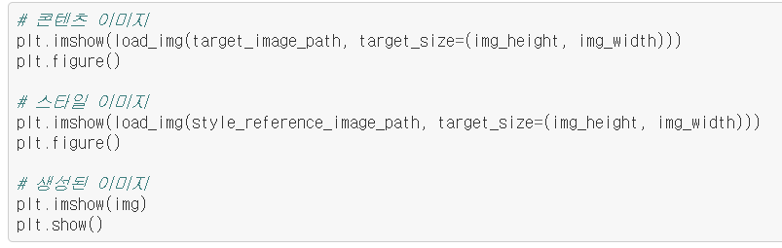
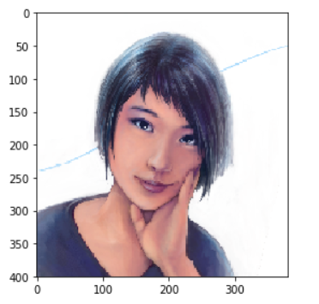
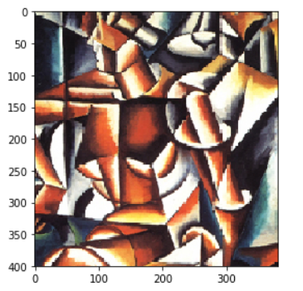
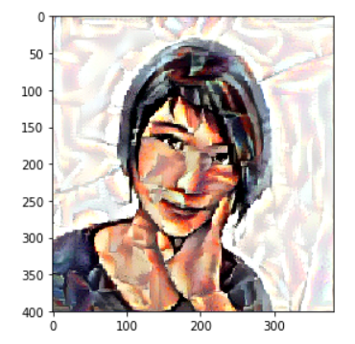
8.3.3 케라스에서 뉴럴 스타일 트랜스퍼 구현하기
이미지 출력

Slide 15
8.3.3 케라스에서 뉴럴 스타일 트랜스퍼 구현하기
이미지의 텍스처를 바꾸거나 텍스처를 전이한 것
스타일 이미지의 텍스처가 두드러지고 비슷한 패턴이 많을 때 잘 작동
콘텐츠 타깃을 알아보기 위해 수준 높은 이해가 필요하지 않을 때 잘 작동
인물 사진의 스타일을 다른 인물 사진으로 옮기는 것처럼 아주 추상적인 기교는 만들지 못함

Slide 16
8.3.4 정리
스타일 트랜스퍼는 참조 이미지의 스타일을 적용하면서 타깃 이미지의 콘텐츠르 보존하여 새로운 이미지를 만드는 방법
콘텐츠는 컨브넷 상위 층의 활성화에서 얻을 수 있음
스타일은 여러 컨브넷 층의 활성화 안에 내재된 상관관계에서 얻을 수 있음
딥러닝에서 사전 훈련된 컨브넷으로 손실을 정의하고 이 손실을 최적화하는 과정으로 스타일 트랜스퍼를 구성 할 수 있음
이런 기본 아이디어에서 출발하여 다양한 변종과 개선이 가능

Slide 17
8.4 변이형 오토인코더를 사용한 이미지 생성

Slide 18
8.4 변이형 오토인코더를 사용한 이미지 생성
이미지의 잠재 공간에서 샘플링해서 완전히 새로운 이미지나 기존 이미지를 변형하는 방식 -> 현재 가장 인기 있고 성공적으로 창조적 AI 애플리케이션을 만들 수 있는 방법
이 분야의 주요 기법 -> 변이형 오토 인코더(VAE), 적대적 생성 네트워크(GAN)
이 기법들은 이미지에만 해당 되는 것이 아니라 소리, 음악 또는 텍스트의 잠재 공간을 만들 수 있음
사진을 사용했을 때 흥미로운 결과를 창출

Slide 19
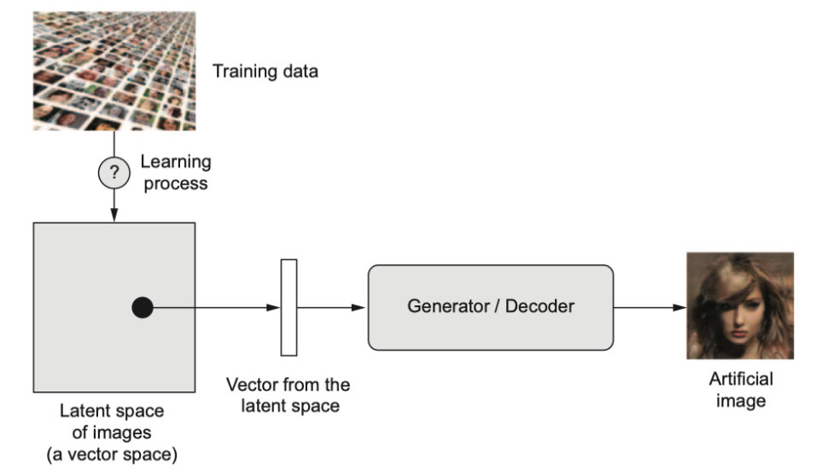
8.4.1 이미지의 잠재 공간에서 샘플링 하기
이미지 생성의 핵심 -> 각 포인트가 실제와 같은 이미지로 매핑될 수 있는 저차원 잠재공간의 표현을 만드는 것
잠재 공간의 한 포인트를 입력으로 받아 이미지(픽셀의 그리드)를 출력하는 모듈을 생성자 또는 디코더라고 부름
잠재 공간이 만들어지면 포인트 하나를 특정하여 또는 무작위로 샘플링
이미지 공간으로 매핑하여 이전에 본 적 없는 이미지를 생성
VAE -> 구조적인 잠재 공간을 학습하는데 뛰어남
-> 특정 방향은 데이터에서 의미 있는 변화의 방향을 인코딩
GAN
-> 매우 실제 같은 이미지를 생성
-> 잠재 공간은 구조적이거나 연속성이 없을 수 있음

Slide 20
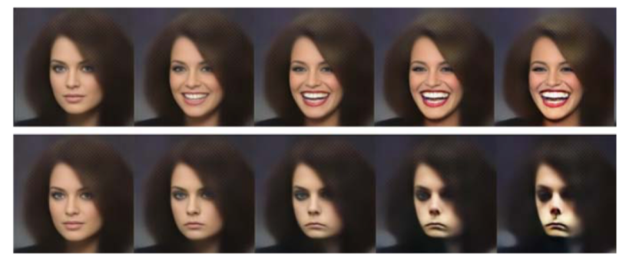
8.4.2 이미지 변형을 위한 개념 벡터
잠재 공간이나 임베딩 공간이 주어지면 이 공간의 어떤 방향은 원본 데이터의 흥미로운 변화를 인코딩한 축일 수 있음 EX) 얼굴 이미지에 대한 잠재 공간에 웃음 벡터가 있을 수 있음 잠재 공간의 z 포인트가 어떤 얼굴의 임베딩된 표현 잠재 공간의 z+s 포인트는 같은 얼굴이 웃고 있는 표현을 임베딩한 것
이런 벡터를 이용하여 이미지를 잠재 공간에 투영해서 의미 있는 방향으로 이 표현을 이동한 후 이미지 공간으로 디코딩하여 복원하면 변형된 이미지를 얻을 수 있음
기본적으로 이미지 공간에서 독립적으로 변화가 일어나는 모든 차원이 개념 벡터

Slide 21
8.4.3 변이형 오토인코더
생성 모델의 한 종류, 개념 벡터를 사용하여 이미지를 변형하는데 적절
오토 인코더 -> 입력을 저차원 잠재 공간으로 인코딩한 후 디코딩하여 복원하는 네트워크
변이형 오토인코더는 딥러닝과 베이즈추론의 아이디어를 혼합한 오토인코더의 최신 버전
고전적인 오토인코더 이미지를 입력받아 인코더 모듈을 사용하여 잠재 벡터 공간으로 매핑 디코더 모듈을 사용해서 원본 이미지와 동일한 차원으로 복원하여 출력
오토인코더 입력 이미지와 동일한 이미지를 타깃 데이터로 사용하여 훈련 원본 입력을 재구성하는 방법을 학습
코딩에 여러 제약을 가하면 오토인코더가 더 흥미로운 또는 덜 흥미로운 잠재 공간의 표현을 학습
코딩이 저차원이고 희소(0이 많은)하도록 제약을 가함
인코더는 입력 데이터의 정보를 적은 수의 비트에 압축하기 위해 노력

Slide 22
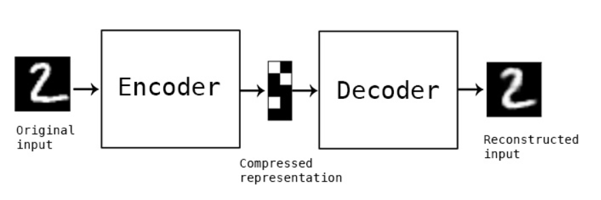
8.4.3 변이형 오토인코더
전통적인 오토 인코더는 특별히 유용하거나 구조화가 잘된 잠재 공간을 만들지 못함
압축도 뛰어나지 않음
VAE는 오토인코더에 약간의 통계 기법을 추가하여 연속적이고 구조적인 잠재 공간을 학습하도록 만듦

Slide 23
8.4.3 변이형 오토인코더
VAE는 이미지를 어떤 통계 분포의 파라미터로 변환 -> 입력 이미지가 통계적 과정을 통해서 생성되었다고 가정하여 인코딩과 디코딩하는 동안 무작위성이 필요하다는 것을 의미
평균과 분산 파라미터를 사용하여 이 분포에서 무작위로 하나의 샘플을 추출 -> 이 샘플을 디코딩하여 원본 입력으로 복원 -> 이 과정은 안정성을 향상하고 잠재 공간 어디서든 의미 있는 표현을 인코딩하도록 만듦 -> 잠재 공간에서 샘플링한 모든 포인트는 유효한 출력으로 디코딩

Slide 24
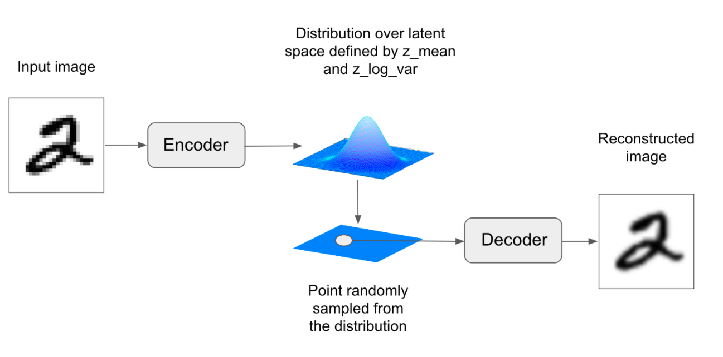
8.4.3 변이형 오토인코더
인코더 모듈이 입력 샘플 input_img를 잠재 공간의 두 파라미터 z_mean과 z_log_var로 변환
입력 이미지가 생성되었다고 가정한 잠재 공간의 정규 분포에서 포인트 z를 z=z_mean + exp(0.5 * z_log_var) * epsilon처럼 무작위로 샘플링
디코더 모듈은 잠재 공간의 이 포인트를 원본 입력 이미지로 매핑하여 복원
Epsilon이 무작위로 만들어 짐 -> input_img를 인코딩한 잠재 공간의 위치(z_mean)에 가까운 포인트는 input_img와 비슷한 이미지로 디코딩 -> 잠재 공간을 연속적이고 의미 있는 공간으로 만듦
잠재 공간에서 가까운 2개의 포인트는 비슷한 이미지로 디코딩 됨
잠재 공간의 저차원 연속성은 잠재 공간에서 모든 방향이 의미 있는 데이터 변화의 축을 인코딩하도록 만듦

Slide 25
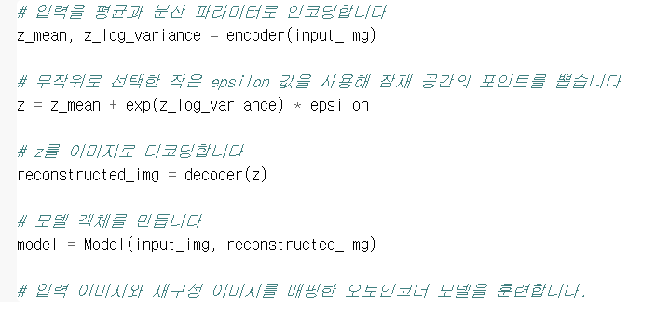
8.4.3 변이형 오토인코더
VAE의 파라미터는 2개의 손실 함수로 훈련 재구성 손실 -> 디코딩 된 샘플이 원본 입력과 동일하도록 만듦 규제 손실 -> 잠재 공간을 잘 형성하고 훈련 데이터에 과대적합을 줄임

Slide 26
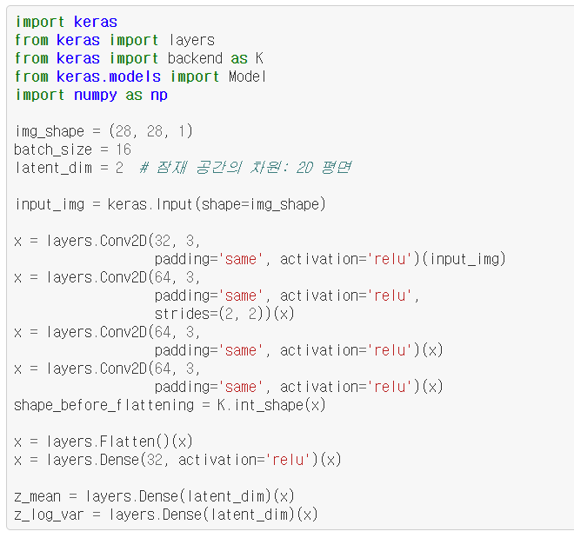
8.4.3 변이형 오토인코더
VAE 인코더 네트워크
입력 이미지 x를 두 벡터 z_mean과 z_log_var로 매핑하는 간단한 컨브넷

Slide 27
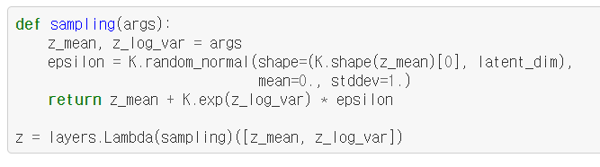
8.4.3 변이형 오토인코더
잠재 공간 샘플링 함수
z_mean과 z_log_var, 두 파라미터가 input_img를 생성한 통계 분포의 파라미터라 가정하고 잠재 공간 포인트 z를 생성

Slide 28
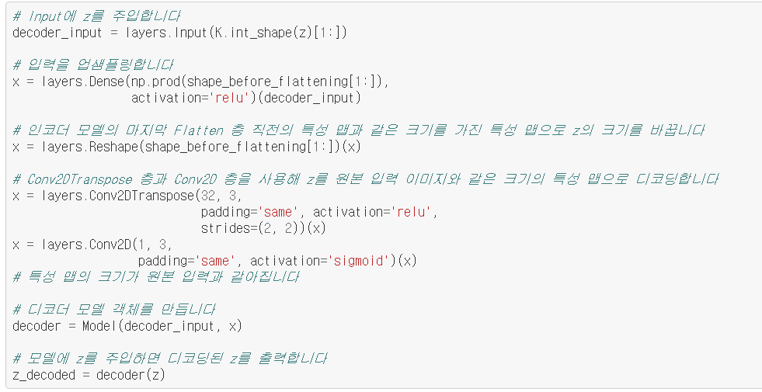
8.4.3 변이형 오토인코더
잠재 공간 포인트를 이미지로 매핑하는 VAE 디코더 네트워크

Slide 29
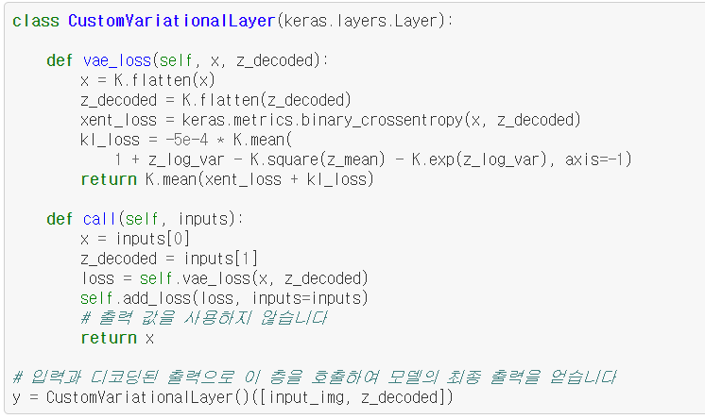
8.4.3 변이형 오토인코더
VAE 손실을 계산하기 위해 직접 만든 층

Slide 30
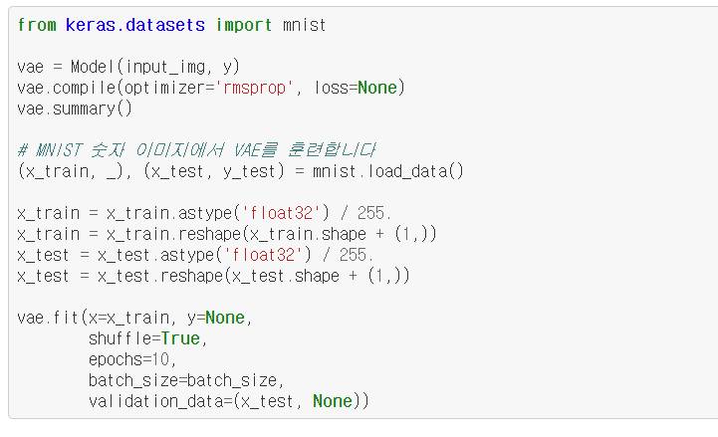
8.4.3 변이형 오토인코더
VAE 훈련하기

Slide 31
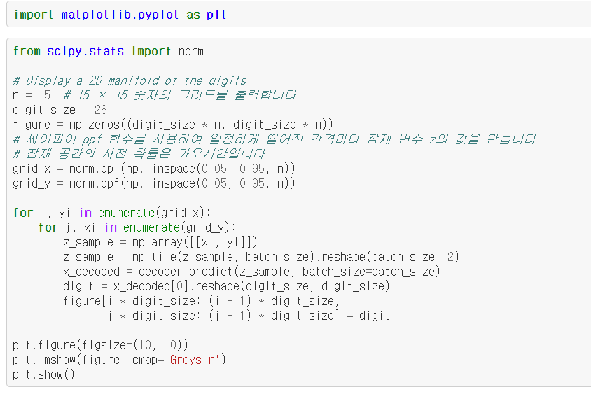
8.4.3 변이형 오토인코더
2D 잠재 공간에서 포인트 그리드를 샘플링하여 이미지로 디코딩하기

Slide 32
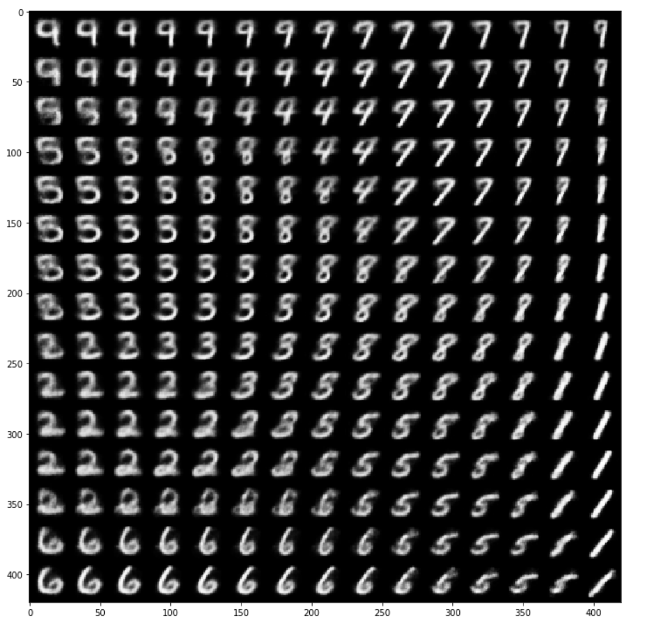
8.4.3 변이형 오토인코더
샘플링된 숫자의 그리드는 다른 숫자 클래스 사이에서 완벽하게 연속된 분포를 보여 줌
잠재 공간의 한 경로를 따라서 한 숫자가 다른 숫자로 자연스럽게 바뀜
이 공간의 특정 방향은 어떤 의미를 가짐 ( EX : ‘6으로 가는 방향‘, ‘9로 가는 방향‘ )

Slide 33
8.4.4 정리
딥러닝으로 이미지 데이터셋에 대한 통계 정보를 담은 잠재 공간을 학습하여 이미지를 생성 할 수 있음 잠재 공간에서 포인트를 샘플링하고 디코딩하면 이전에 본 적 없는 이미지를 생성 -> VAE, GAN
VAE는 매우 구조적, 연속적인 잠재 공간의 표현을 만듦 -> 잠재 공간 안에서 일어나는 모든 종류의 이미지 변형 작업에 잘 맞음 -> 잠재 공간을 가로질러 이미지가 변환하는 잠재 공간 기반의 애니메이션에도 잘 맞음
GAN은 실제 같은 단일 이미지를 생성할 수 있지만 구조적이고 연속적인 잠재 공간을 만들지 못함

